Slide 1
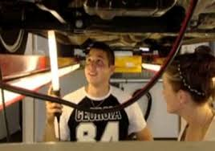
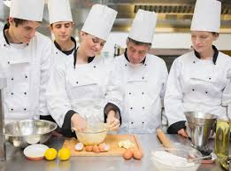
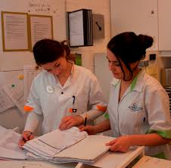
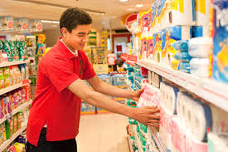
De onderwijscatalogus/FOV in praktijk
k.wever@horizoncollege.nl
pabi@threeships.nl
Notes:
De Onderwijscatalogus en Focus op Vakmanschap in praktijk: In 10 stappen naar een nieuwe

Slide 2
1. Van 1000 bloemen bloeien naar….
Gestart met N@tschool!
Eiland-automatisering
Early adopters
Veel vormig
Verborgen, status, durven delen?
Notes:
1. Duizend bloemen bloeien en vele eilandjes van automatiseren
Van ongeorganiseerde veelheid, tool van enkele mensen
Van verborgen, niet gestandaardiseerd

Slide 3
Toetsen
Studieroutes
Portfolio
Mail Forum
Competenties
Informatie +Nieuws
Aansluiten content/Tools:KRD,AMN,TOA, Bestelomg

Slide 4
Planning/rapportage
2. Processen en Cycli
Onderwijsactiviteiten (school/BPV) periode
Ontwikkelingsgericht: resultaten, begeleiding
Ouderportaal
Voortgangscijfers
Begeleiding?
Info opleiding
Contactgegevens
Intake, toetsen,Assessment
Informatie over opleiding
Handleiding Onderwijs
Communicatie
Periode1 Rapportage ontwikkelingsgericht
Periode2 Rapportage
Leermiddelen
Periode3 Rapportage
Rooster
Periode4 Rapportage
Handleiding
Onderwijs
Planning
Diploma
Houding
Aanwezigheid
Resultaten
Persoonlijk
Actiepunten
Onderwijsplanning teams
Notes:
2. Vele processen en cycli van voorbereiding
Informatie opleiding, toelatingseisen
Opzet opleiding, planning, resultatenboom, lesmateriaal, didactiek, uren

Slide 5
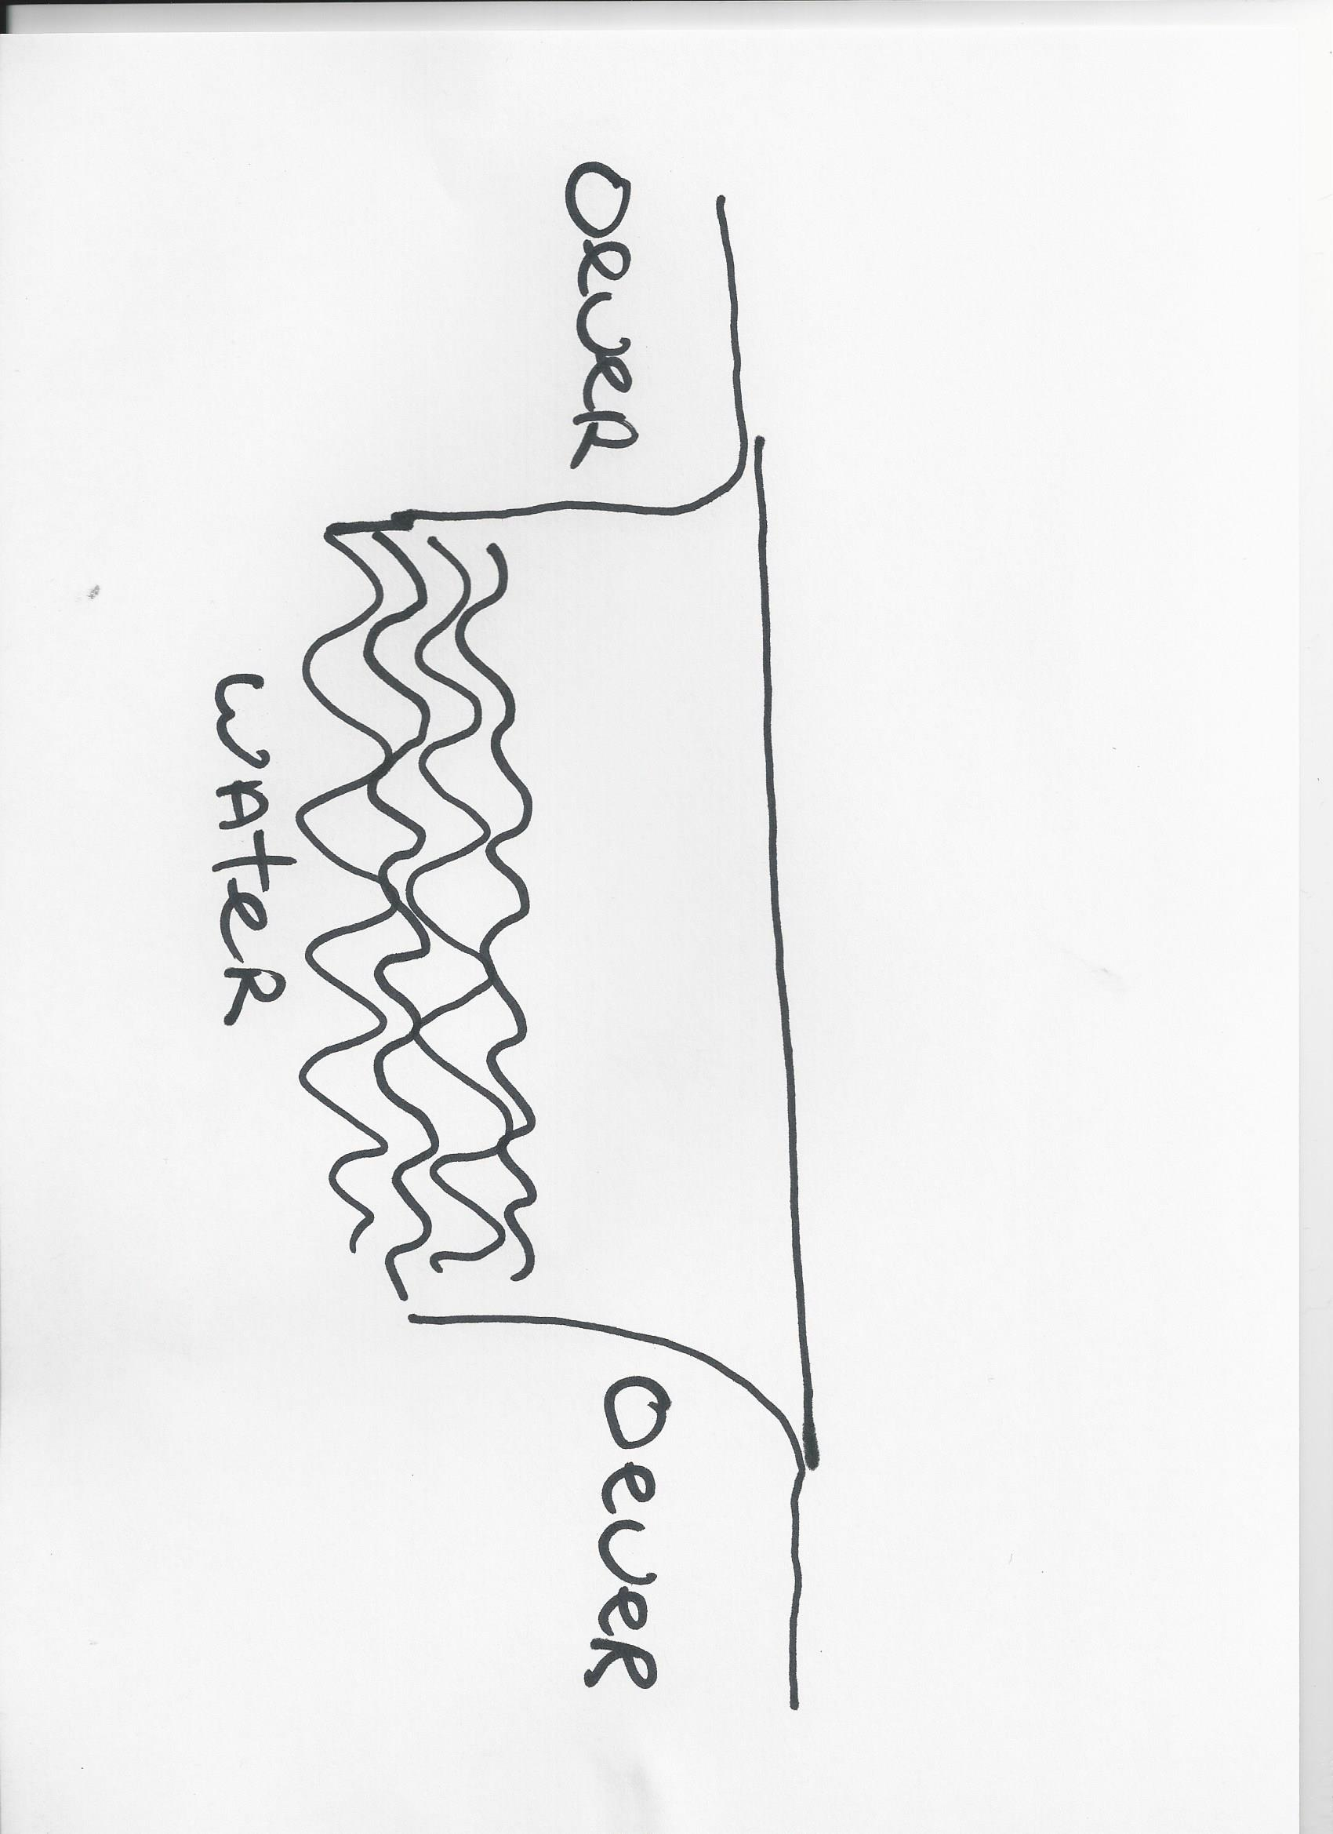
3.De opdracht: Ontwerp …
Onderwijs Assistenten Voorbeeld
Notes:
3. De Opdracht”ontwerp een brug
Eenvoud bruggen bouwen, plat slaan 1 keuze en anders 2
Golden Gate brug Londen bridge; maken in stro karton voorbeeld
Uitkomst lijn tussen 2 oevers; genot, gemak, gewin

Slide 6
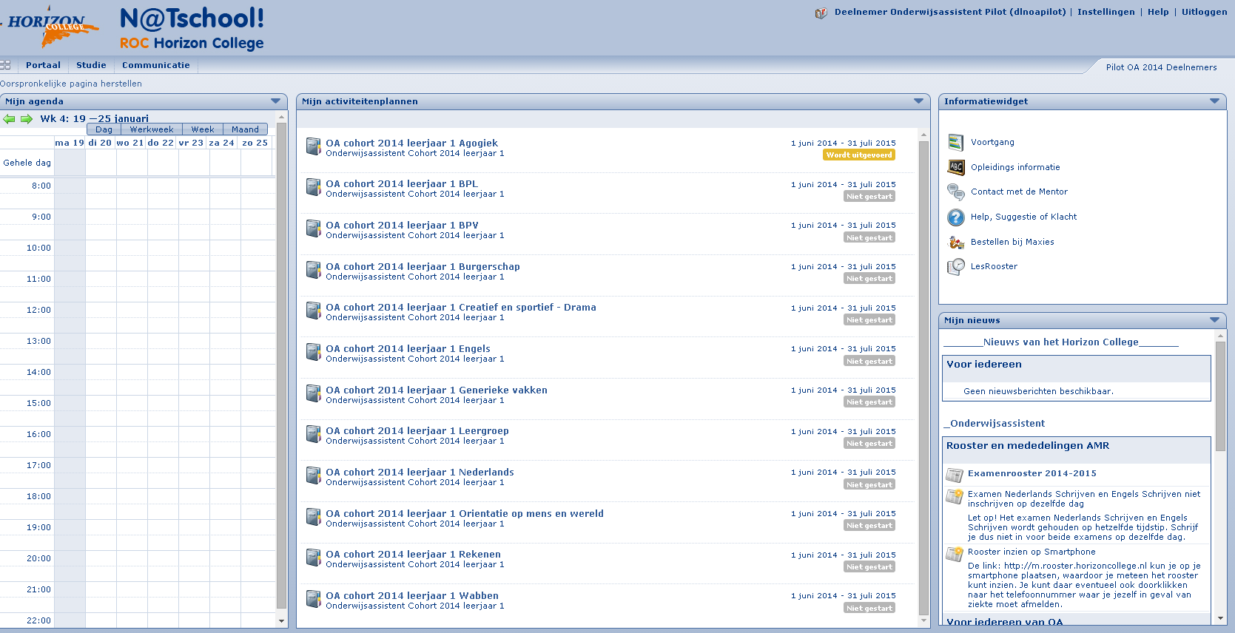
4. Leerling
Informatiewidget
Activiteitenplannen
Rooster
Agenda
Vak/Taak – Onderwijs Eenheid
Lesmateriaal +Inleverdoc. + Cijfer
Nieuws
Notes:
4. Leerling
Agenda/rooster, afspraken, informatie, lesmat, begeleiding, rapport cijfers, begel.
Scherm aanvang, informatiewidget, plannen, rapporten
Handleiding onderwijs, standaarden, overgangsnormen

Slide 7
Informatiewidget
Periode overzicht
Overzicht vakken

Slide 8
5. Docent
Agenda, informatie, afspraken
Klassen, bulkinvoer
To do lijsten, overzichten
Rapportages van 1 leerling, klas
Notes:
5. Docent, Ontwikkeldocent,
Agenda, informatie, Klassen of 1 les; bulkinvoer, in 1 oogopslag, alles bijeen, rapportages
Schermen
Voorbereiding RE en OE; vastzetten in een Activiteitenplan met taken en cijfer per periode inclusief rekenregels bv Ned Periode 1 Leestekst cijfer telt 1x
Vastgezette standaard van opleiding; docent kan alleen tekstje (opdr/info) bijplaatsen

Slide 9
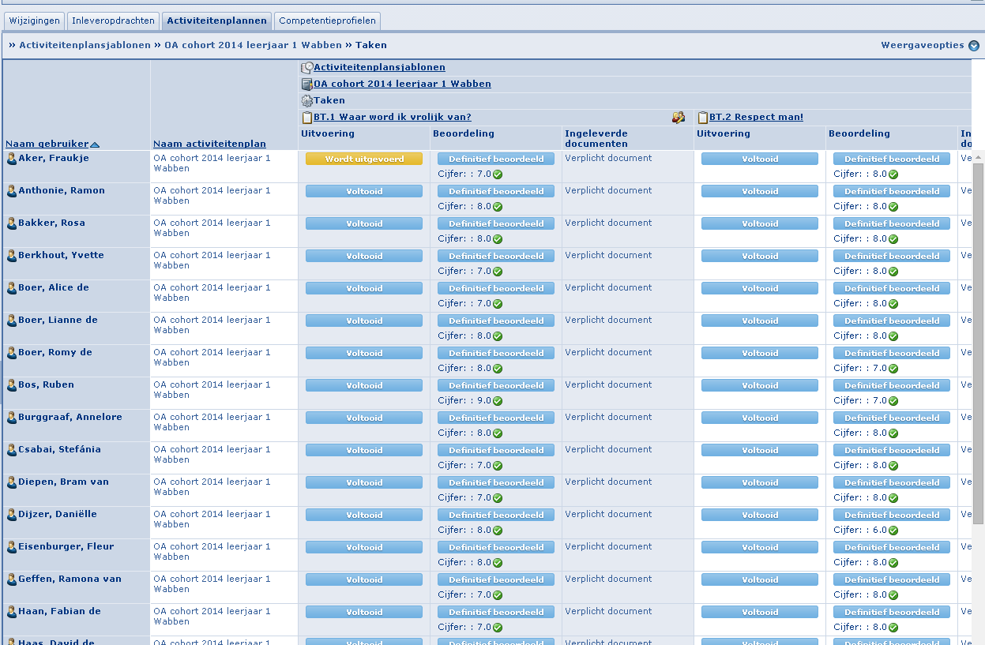
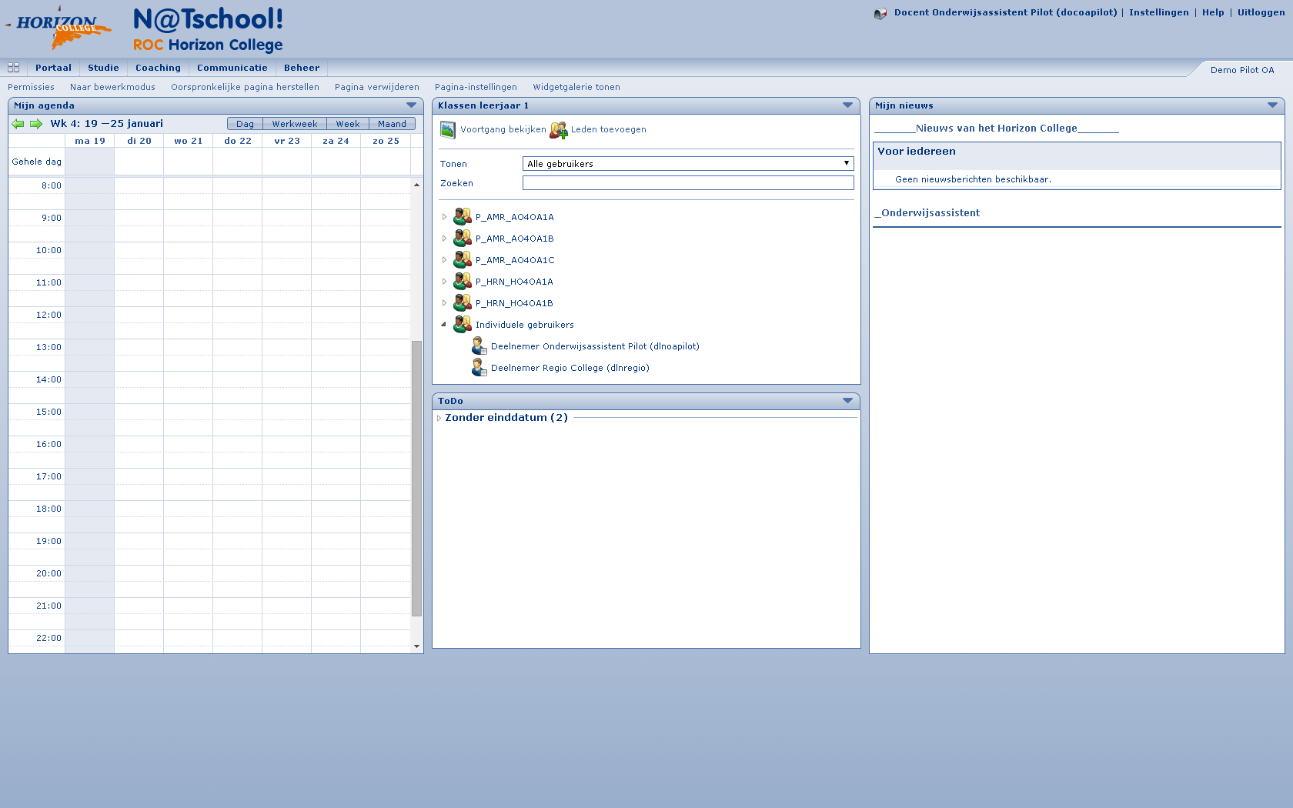
5. Docent
Notes:
5. Docent, Ontwikkeldocent,
Agenda, informatie, Klassen of 1 les; bulkinvoer, in 1 oogopslag, alles bijeen, rapportages
Schermen
Voorbereiding RE en OE; vastzetten in een Activiteitenplan met taken en cijfer per periode inclusief rekenregels bv Ned Periode 1 Leestekst cijfer telt 1x
Vastgezette standaard van opleiding; docent kan alleen tekstje (opdr/info) bijplaatsen

Slide 10
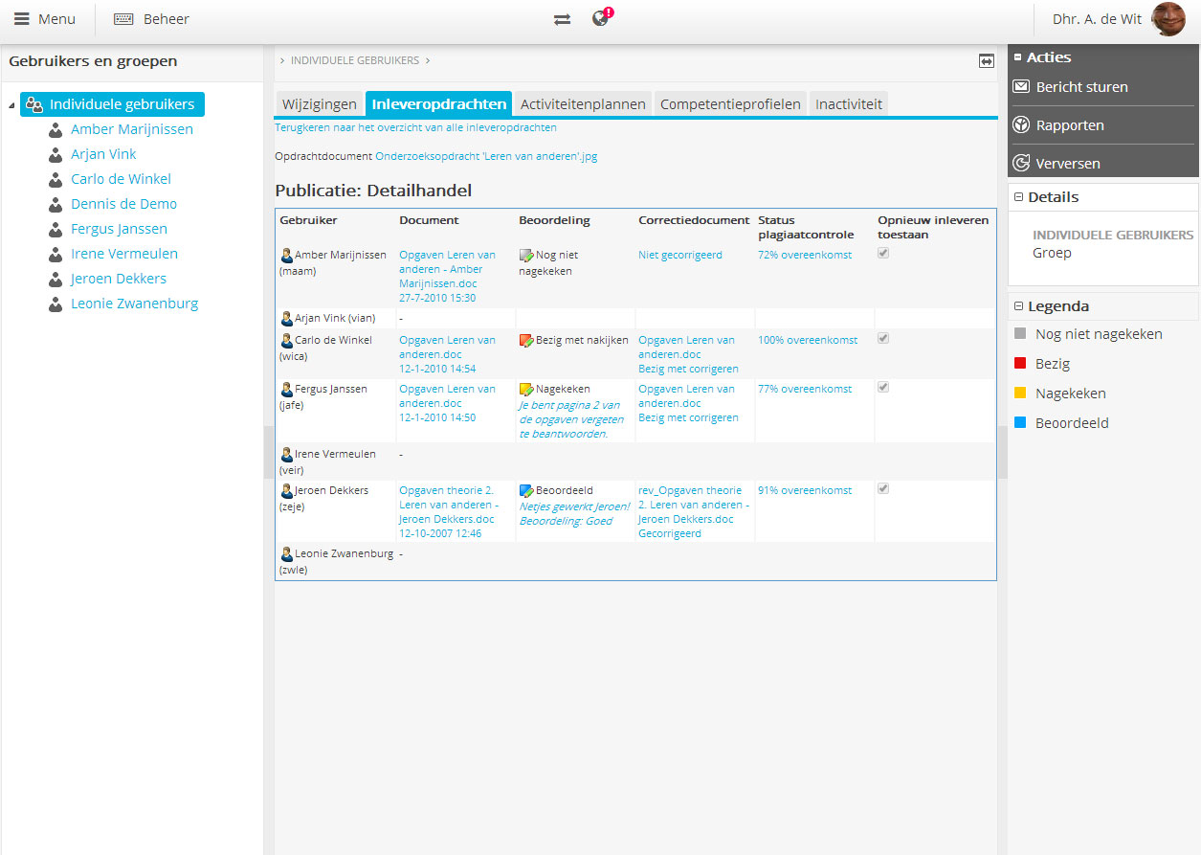
Notes:
Inleveropdracht

Slide 11
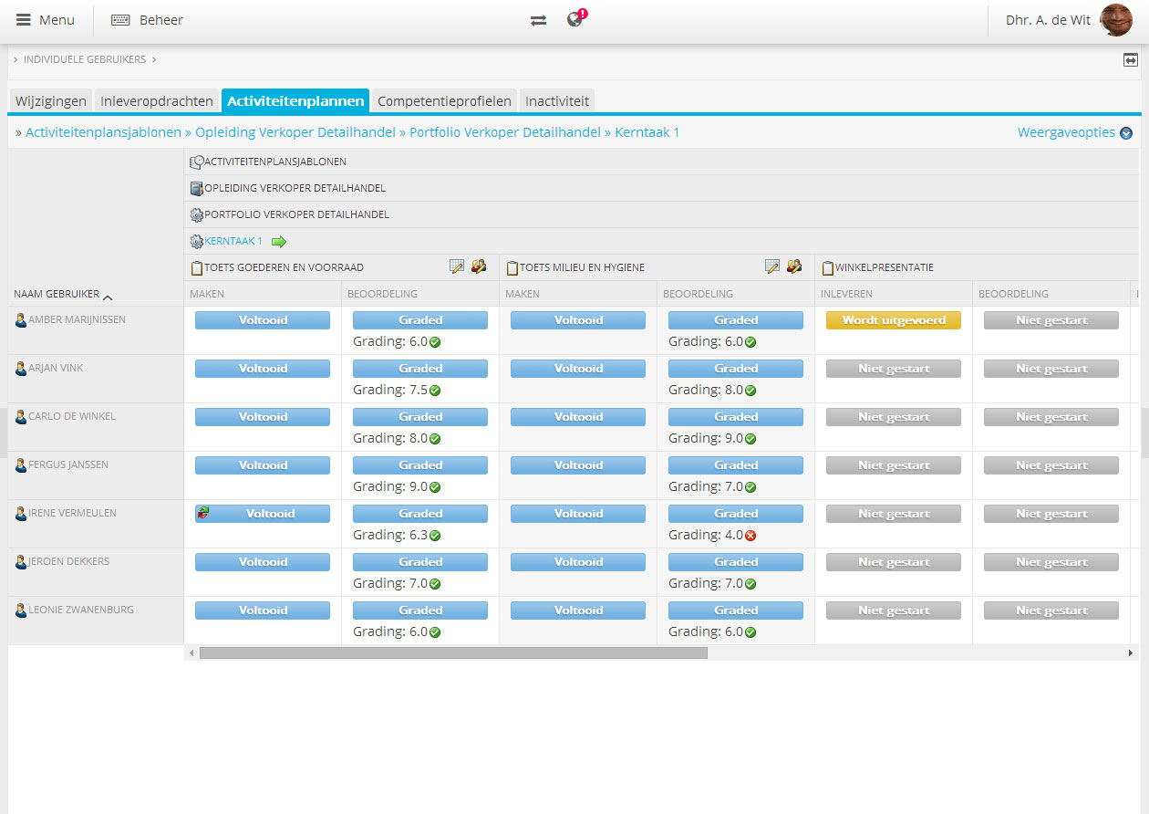
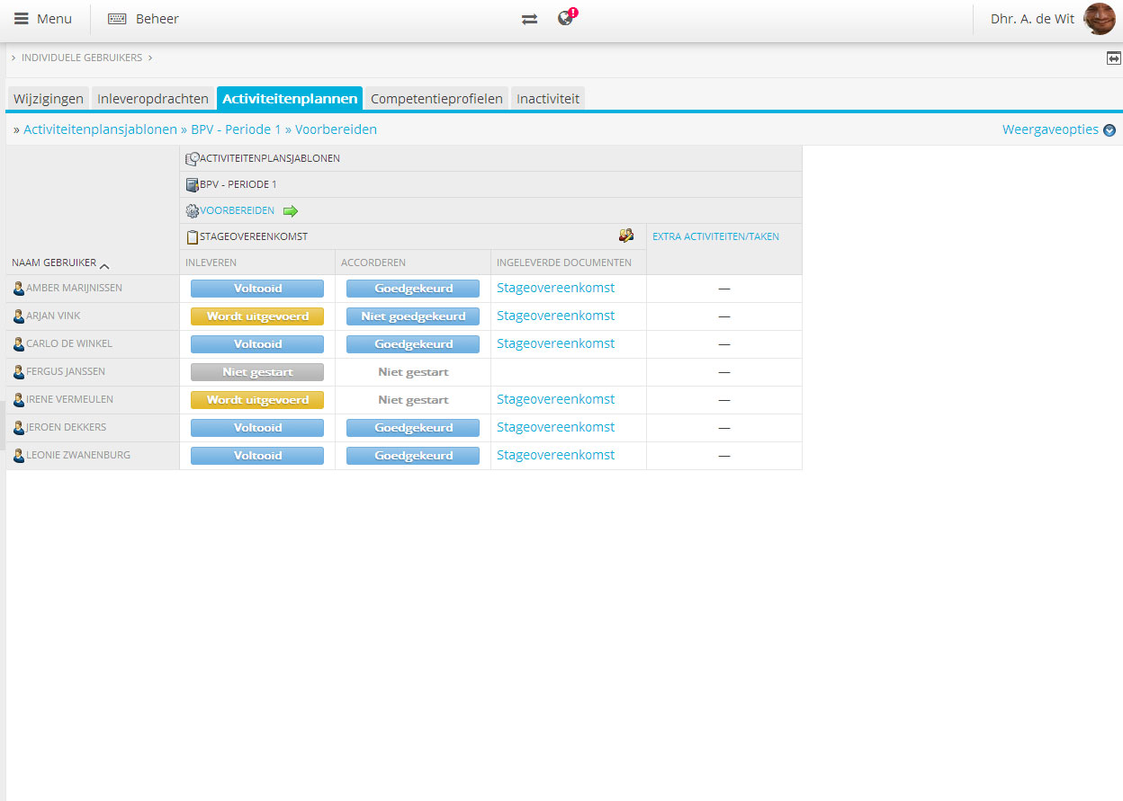
Notes:
Voortgang activiteitenplan
Voortgang activiteitenplan in detail

Slide 12
5. Docentontwikkelaar
Opleidingsmanager stelt kaders:
Vakken, Uren, KT-WP, Stage
8 Onderwijseenheden in 4 perioden
1 periode 2 resultaten, rekenregel 50%
Notes:
Ontwikkeldocent,
Vaststellen onderwijseenheden en resultaatgerichte opdrachten; uren enz
Voorbereiding RE en OE; vastzetten in een Activiteitenplan met taken en cijfer per periode inclusief rekenregels bv Ned Periode 1 Leestekst cijfer telt 1x

Slide 13
5. Docentontwikkelaar
Opleiding Verkoper Crebo Datum: 30-01-2015 Vak Nederlands Vaststellen: 01-03-2015 Invulformulier
Periode 1 Roosterbare Eenheid | OE 1 (KT-WP-SBU) | Cijfer 1-weging | Lesmateriaal
 | OE 2 (KT-WP-SBU) | Cijfer 2-weging | Lesmateriaal
Periode 2 RE | OE 3 (KT-WP-SBU) | Cijfer 3-weging | Lesmateriaal
 | OE 4(KT-WP-SBU) | Cijfer 4-weging | Lesmateriaal
Periode 3 RE | OE 5 (KT-WP-SBU) | Cijfer 5-weging | Lesmateriaal
 | OE 6 (KT-WP-SBU) | Cijfer 6-weging | Lesmateriaal
Periode 4 RE | OE 7 (KT-WP-SBU) | Cijfer 7-weging | Lesmateriaal
 | OE 8 (KT-WP-SBU) | Cijfer 8-weging | Lesmateriaal

Slide 14
6. Opleidingsmanager
Checkt KWD, vakken, Uren, OE’s
Periode indeling
Resultaten per vak, periode
Didactiek, evaluatie
ELO integraal naar docenten/medew.
Zet systeem 1 jaar vast
Notes:
6. Opleidingsmanager
Inrichting OC, iedere docent(en) per vak in een format
Check sbu, KT/WP, evaluatie methodieken, materialen; vastzetten voor 1 jaar
Schema inrichting opleiding, KT, WP, RE, OE in opzet

Slide 15
Check Opleidingsmanager
 | Periode 1 |  | Periode 2 |  | Periode 3 |  | Periode 4
 |  | Uren |  | Uren |  | Uren |  | Uren
Nederlands | OE 1 | 20 | OE 3 | 30 | OE 5 | 25 | OE 7 | 25 | 100
 | OE 2 | 20 | OE 4 | 30 | OE 6 | 25 | OE 8 | 25 | 100
Rekenen
Engels
Vakgericht
Stage
Totaal |  | 40 |  | 60 |  | 50 |  | 50 | 200
Notes:
Ontwikkeldocent,
Vaststellen onderwijseenheden en resultaatgerichte opdrachten; uren enz
Voorbereiding RE en OE; vastzetten in een Activiteitenplan met taken en cijfer per periode inclusief rekenregels bv Ned Periode 1 Leestekst cijfer telt 1x

Slide 16
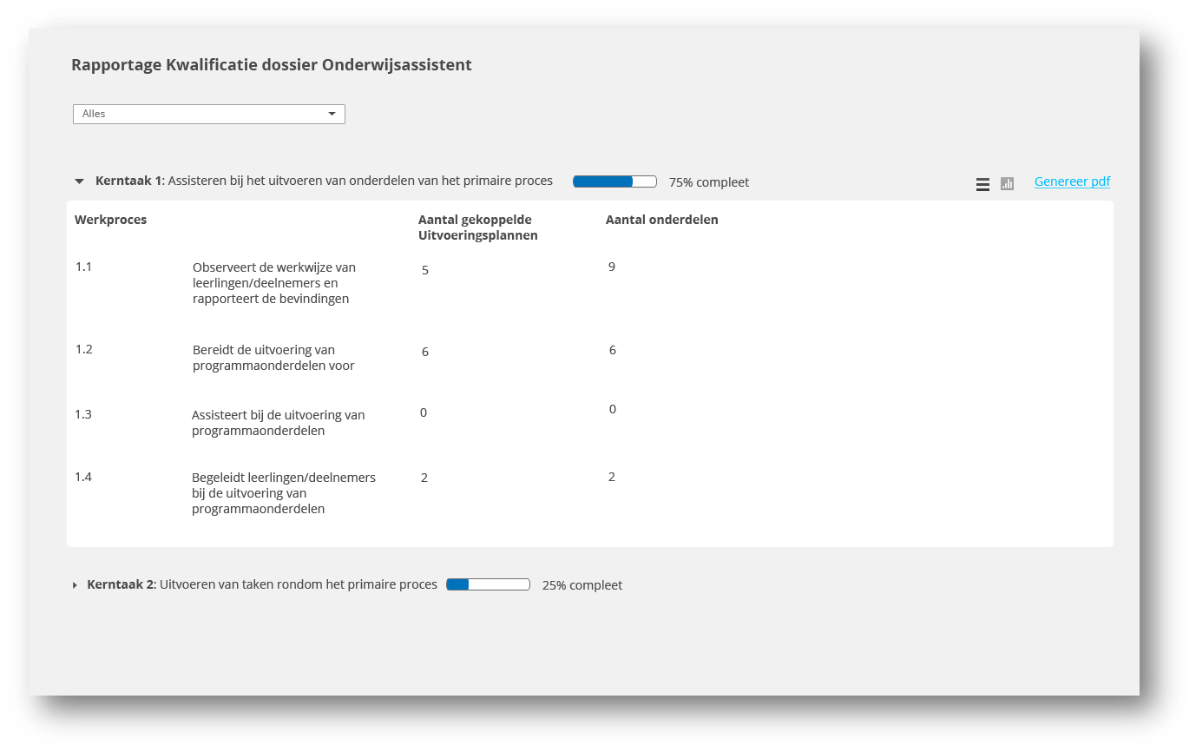
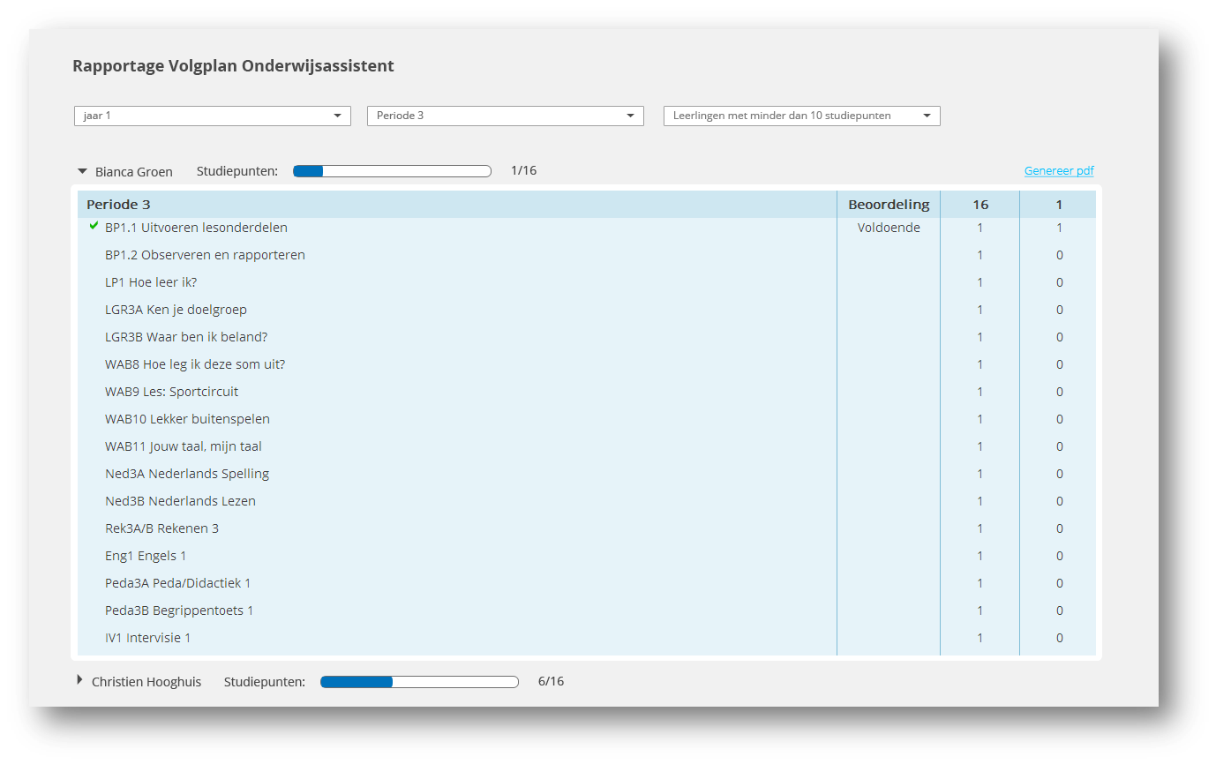
Notes:
Rapportage Opleidingsmanager

Slide 17
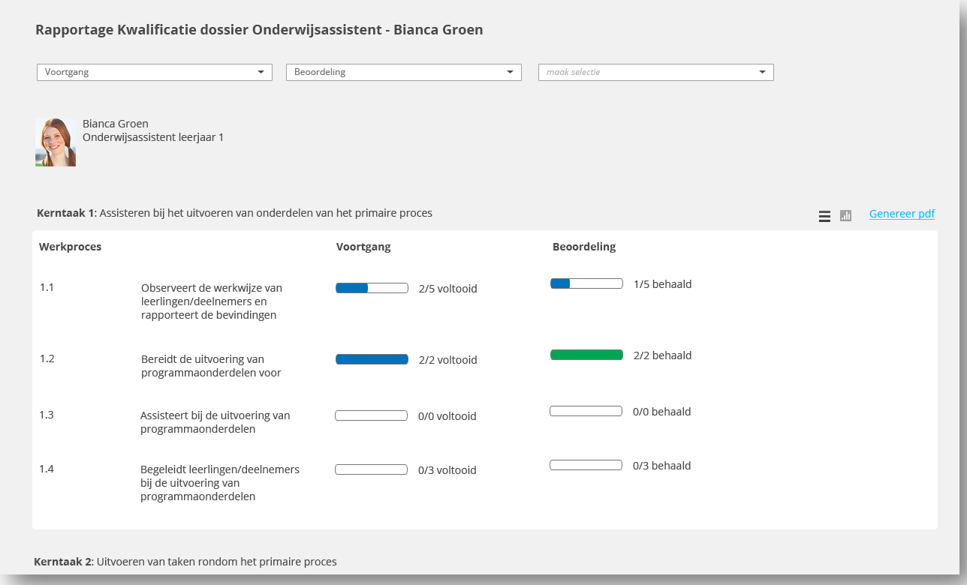
Notes:
Rapportage Opleidingsmanager

Slide 18
Notes:
Rapportage Opleidingsmanager

Slide 19
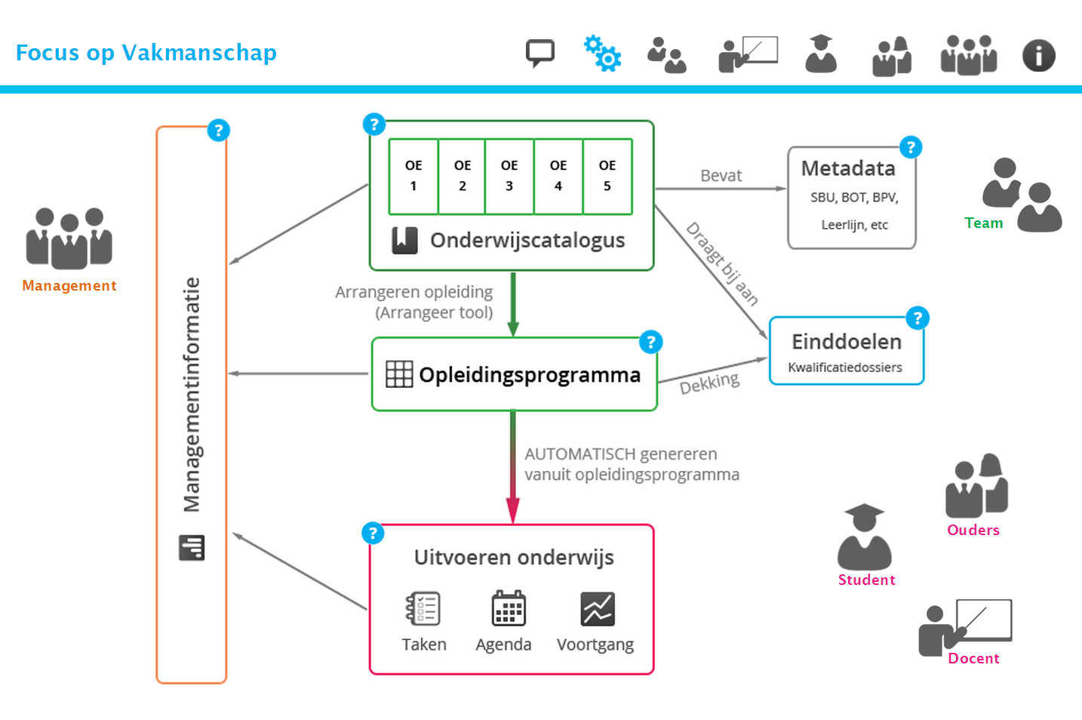
Notes:
Totaal plaatje Focus op Vakmanschap

Slide 20
7. ROC6 en N@tschool!
16 ROC’s werken samen
Bestelomgeving, rapportages
FoV/OC 4 jaar ontwerpen, ontwikkelen
Uitwerking FoV en OC
3 ROC’s en 2 AOC’s scrummen
Notes:
7 ROC6 en Natschool
Samenwerking bestelomgeving en andere thema’s; Van oer tot diploma 10 jaar
Stip op de Horizon en daar heen gekoerst,
Implementatie: filmpjes FoV/OC; Pilot OA; Werkgroep scrumsgewijs; beleidsbesluit

Slide 21
8. Planning HC N@tschool!
HC,Onderwijs Assistenten:Bewijs geleverd
CvB/MT en Teams sectoren
Deze workflow automatiseren, finetunen
April 2015 Bèta OC en FoV
Mei 2015 werkende OC en FoV
Sept. start opleidingen 5 sectoren
HC invoer 2016-2017
Notes:
8. Planning met Natschool en voorbereiding teams
Mei 2015 FoV en OC operationeel
Pilots HC sept en invoering breed sept 2016
Iedereen er bij betrokken: Sectordirecteuren, OM’ers, OSB’s, docenten, leerlingen, stagebedrijven, ouders

Slide 22
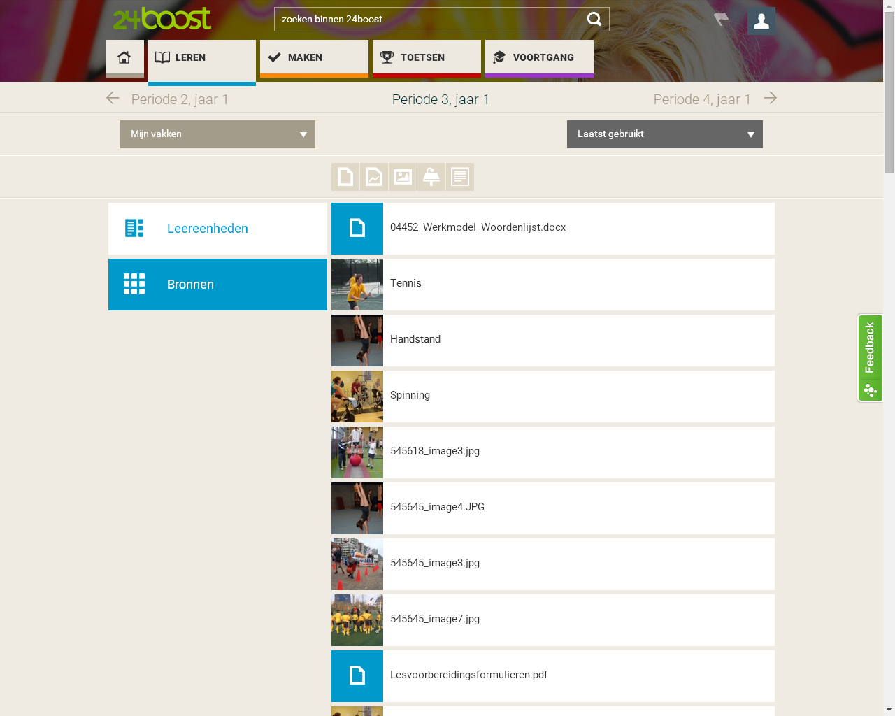
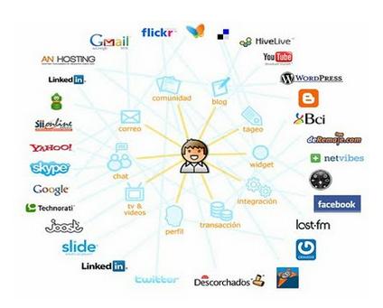
9. Digitale content/tools
Activerende didactiek
Onderwijskundig leiderschap
Wat werkt wel/niet?
Leermiddelenbeleid?
Nieuwe tools, content
Notes:
9 Digitale content en tools
Structuur is af, digitale content gebruiken. Silverpoint, Internet
Content van 24boost en tools. Diverse uitgevers procesgericht ontwikkelen

Slide 23
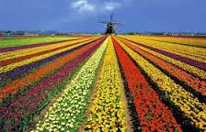
10. Weer 1000 bloemen bloeien
Dankzij standaarden
Strakke en losse sturing mogelijk
Diversiteit in Onderwijseenheden
Ondernemend, producerend Leren
Branche, regio, verdiepingsprojecten
Notes:
10 Om 1000 bloemen te kunnen planten en laten bloeien!
Structuur is bekend, bij een OE diverse varianten, deze laten beoordelen en op ervaring beste kiezen; biedt flexibiliteit, praktijkgerichte ondernemende opdrachten
Ervaringen leiden tot aanpassingen, verbeteringen content, tools, opleidingen

Slide 24
Rapportages
Lichaamstaal 55%
Woorden 7%
Stemtaal 38%

